Slide 1

ПОРТФОЛИО ВОСПИТАТЕЛЯ
МБДОУ «ЦРР» с. Новосысоевки
Зайчиковой Ольги Сергеевны

Slide 2
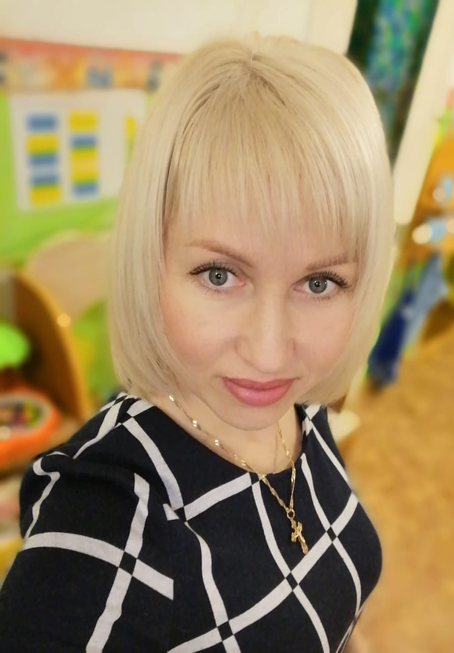
Ф.И.О. Зайчикова Ольга Сергеевна
Воспитатель муниципального бюджетного дошкольного образовательного учреждения «Центр развития ребенка –
детский сад» с. Новосысоевки
Дата рождения: 5 августа 1983 г.
Образование: высшее (культуролог), среднее профессиональное (воспитатель детей дошкольного возраста)
Образовательное учреждение: КГПАОУ «Спасский педагогический колледж»
Педагогический стаж работы : 8 лет
Аттестована на соответствие занимаемой должности в 2018 г.

Slide 3
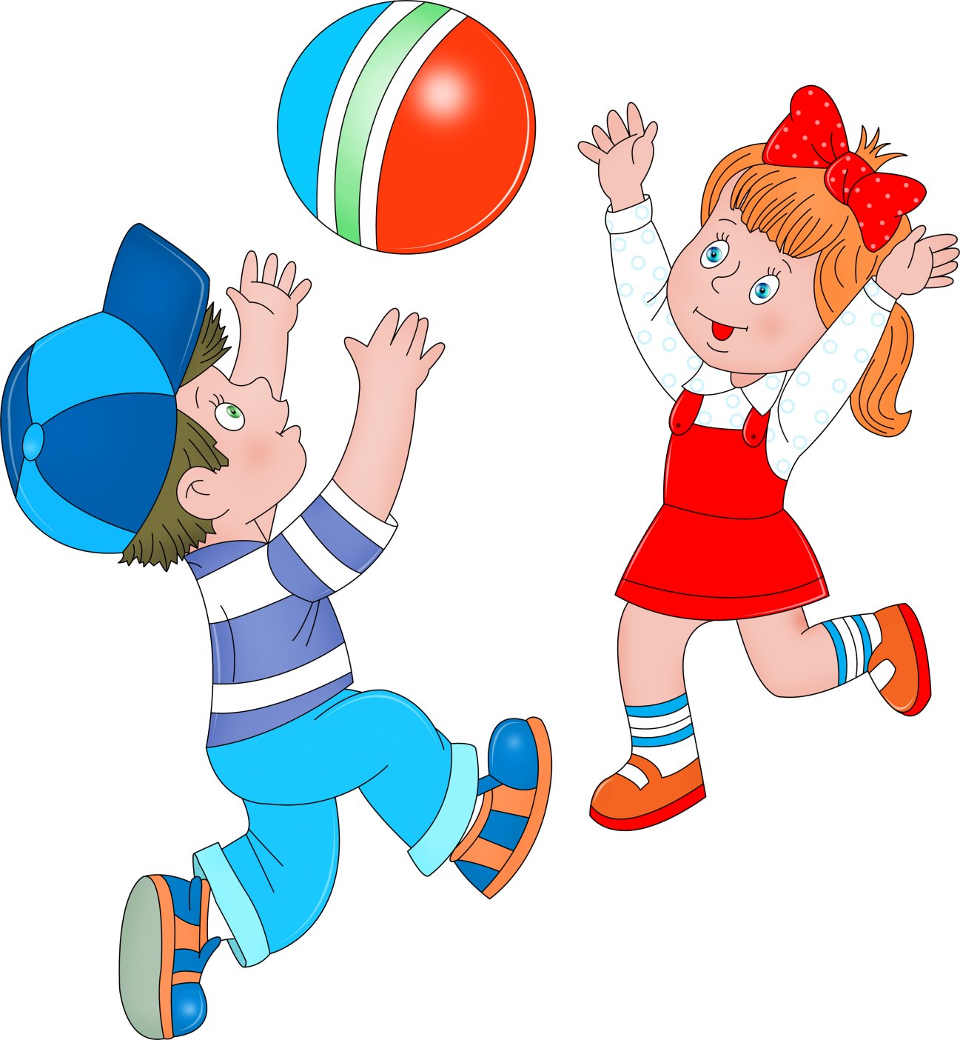
МОЕ КРЕДО:
«Педагог - он вечный созидатель.
Он жизни учит и любви к труду.
Я педагог, наставник, воспитатель.
За что благодарю свою судьбу»

Slide 4
НОРМАТИВНО-ПРАВОВАЯ БАЗА,
ИСПОЛЬЗУЕМАЯ МНОЙ В РАБОТЕ
- Закон РФ от 29.12.2012 г. № 273 – Ф3 «Об образовании в РФ».
- Конвенция о правах ребенка 1989 г.
- Примерная основная общеобразовательная программа дошкольного образования «От рождения до школы» под редакцией Н.Е. Веракса, Т.С. Комаровой, М.А.Васильевой, разработанная в соответствии с ФГОС.
- Приказ Министерства образования и науки Российской Федерации от 30 августа 2013г.№ 1014 г. Москва «Об утверждении Порядка организации и осуществления образовательной деятельности по основным общеобразовательным программам - образовательным программам дошкольного образования»;
- Приказ Министерства образования и науки РФ от 17 октября 2013г №1155 «Об утверждении федерального государственного образовательного стандарта дошкольного образования».
- Постановление от 15 мая 2013 г. № 26 г. Москва «Санитарно-эпидемиологические требования к устройству, содержанию и организации режима работы дошкольных образовательных организаций» («Об утверждении СанПиН 2.4.1.3049-13)
- Письмо МО РФ от 14 марта 2000г. № 65/23-16 «О гигиенических требованиях к максимальной нагрузке детей дошкольного возраста в организованных формах обучения».

Slide 5
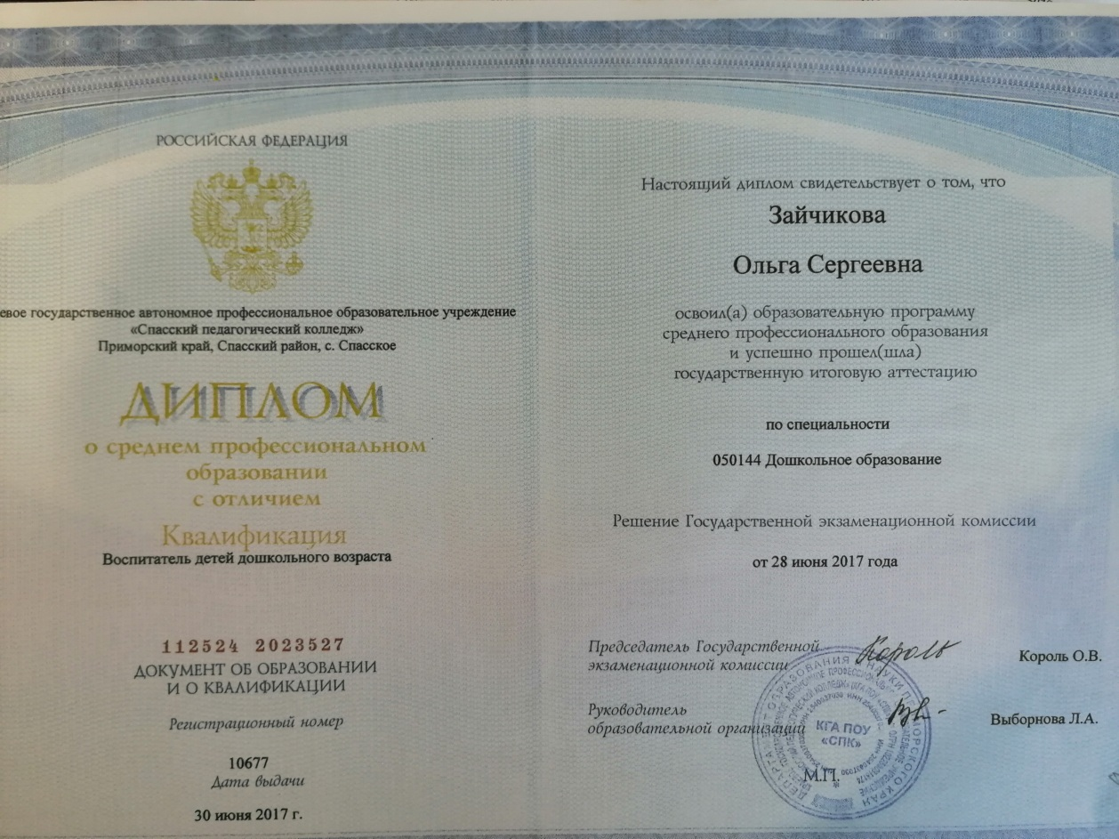
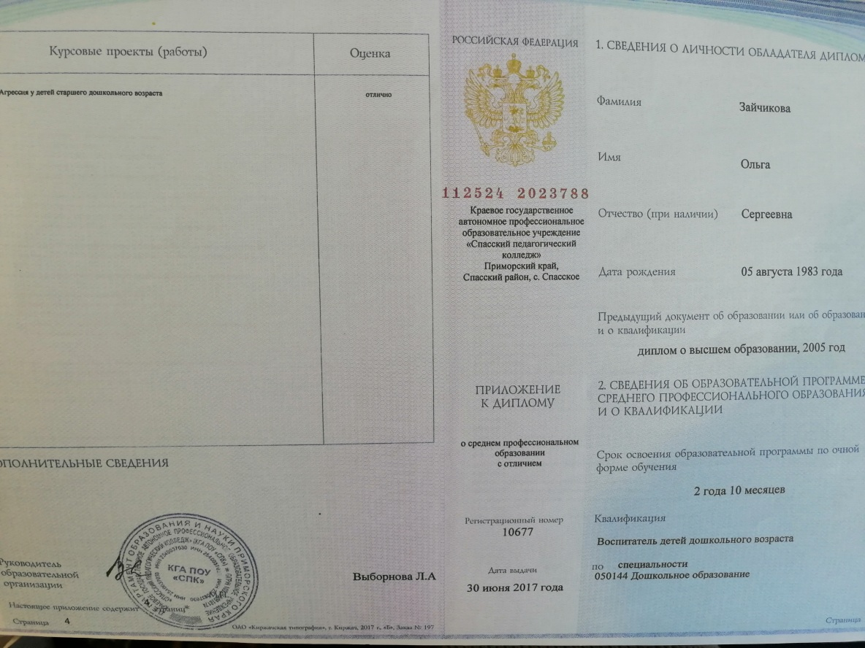
СВЕДЕНИЯ ОБ ОБРАЗОВАНИИ

Slide 6
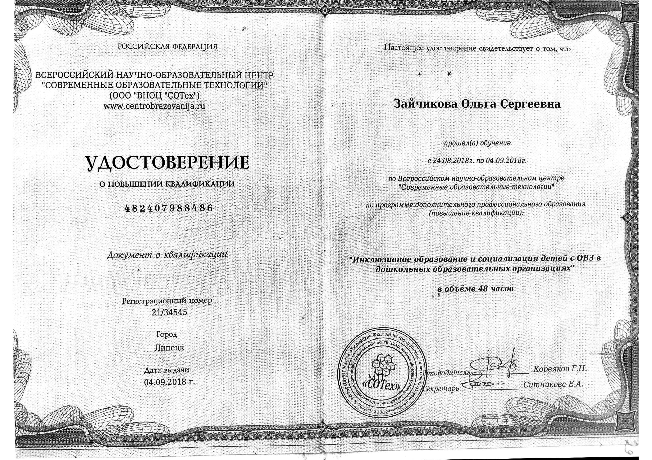
КУРСЫ ПОВЫШЕНИЯ КВАЛИФИКАЦИИ

Slide 7
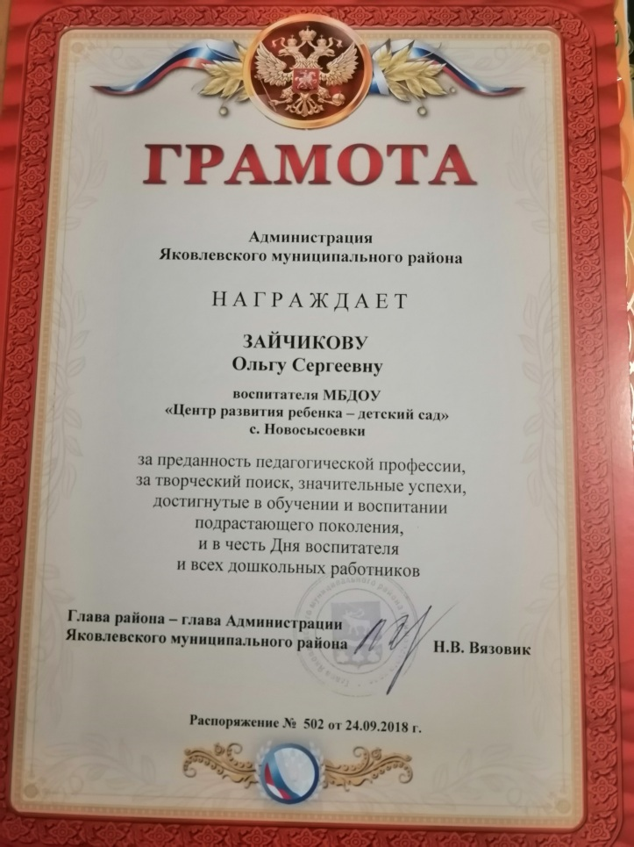
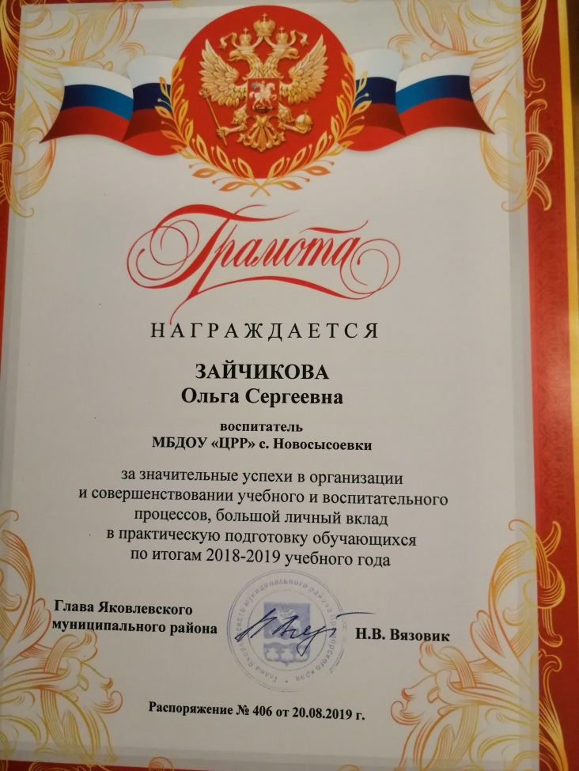
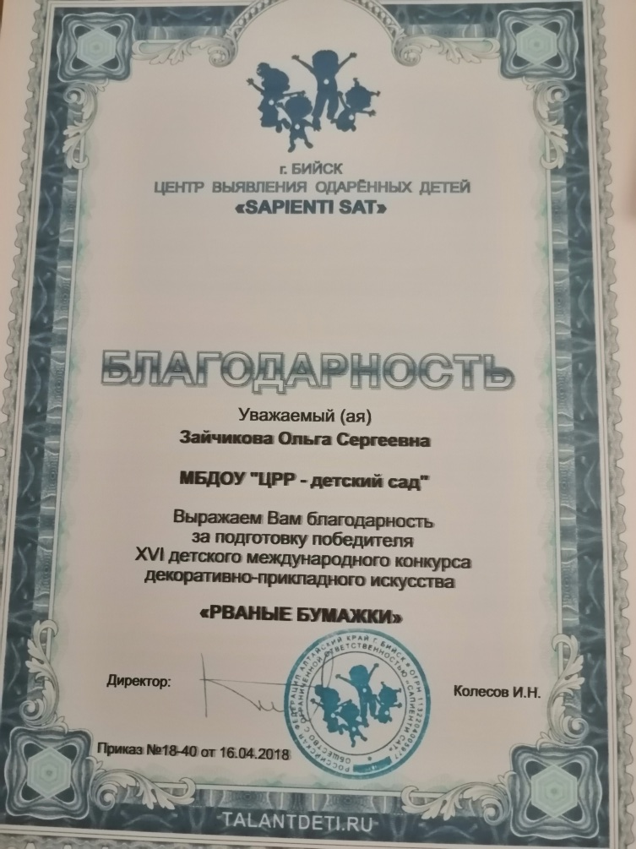
РЕЗУЛЬТАТЫ ПЕДАГОГИЧЕСКОЙ ДЕЯТЕЛЬНОСТИ

Slide 8
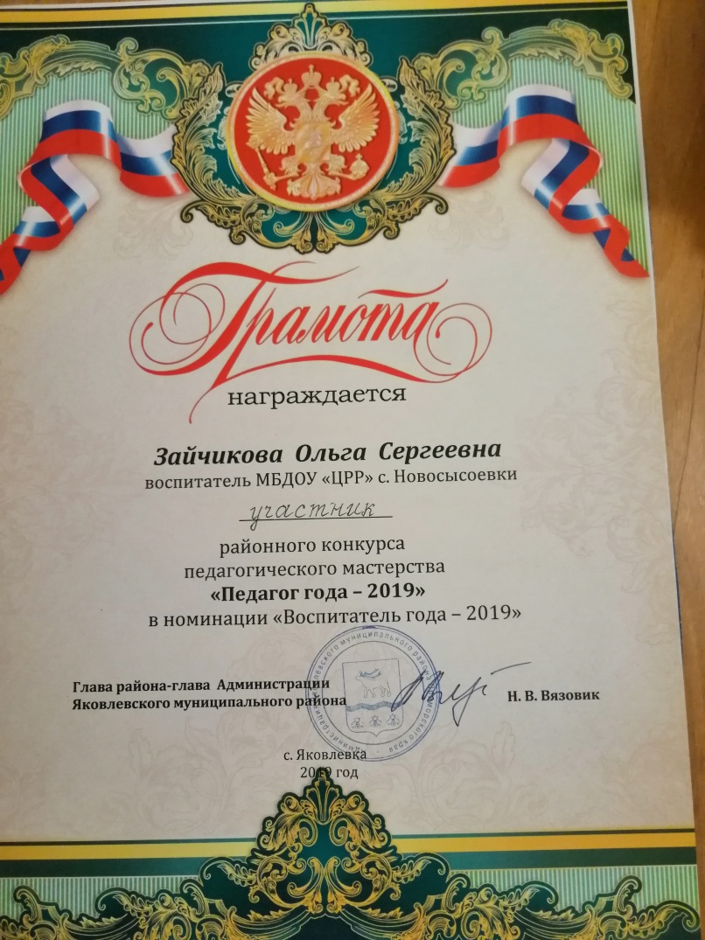
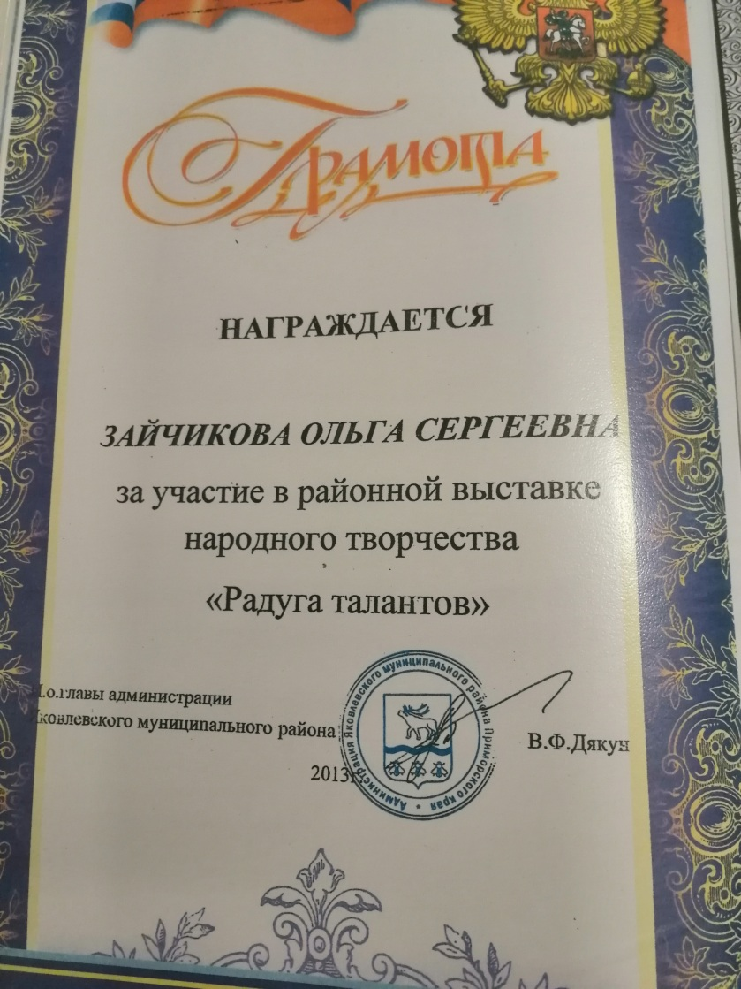
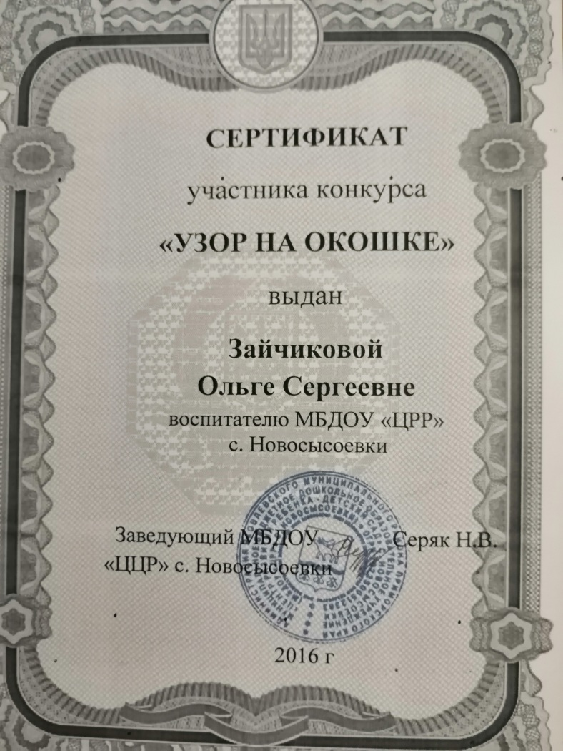

Slide 9




Slide 10


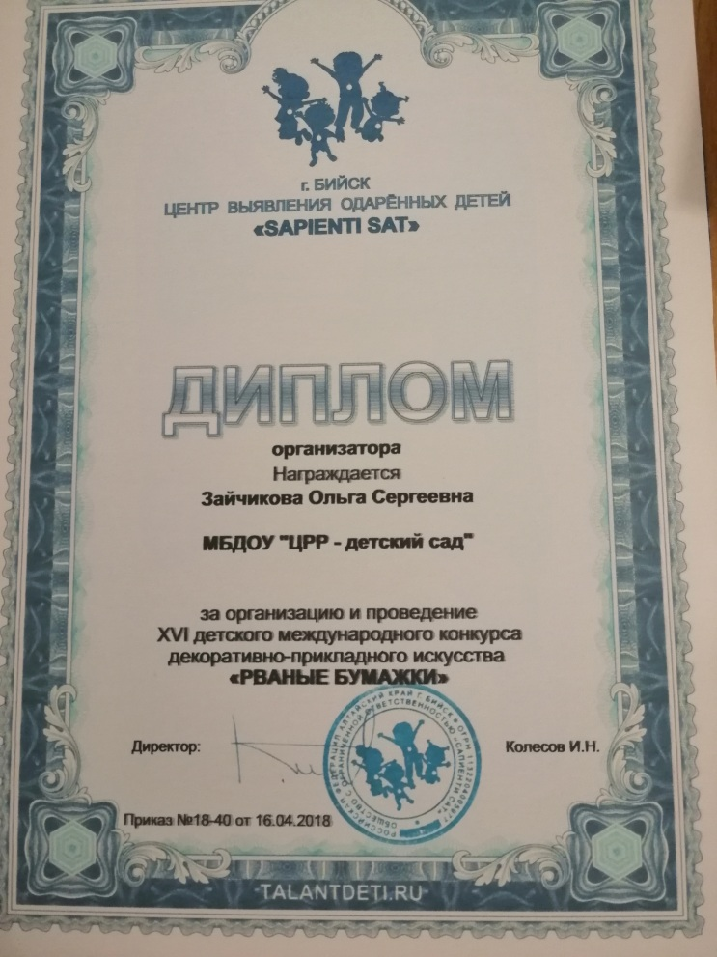

Slide 11
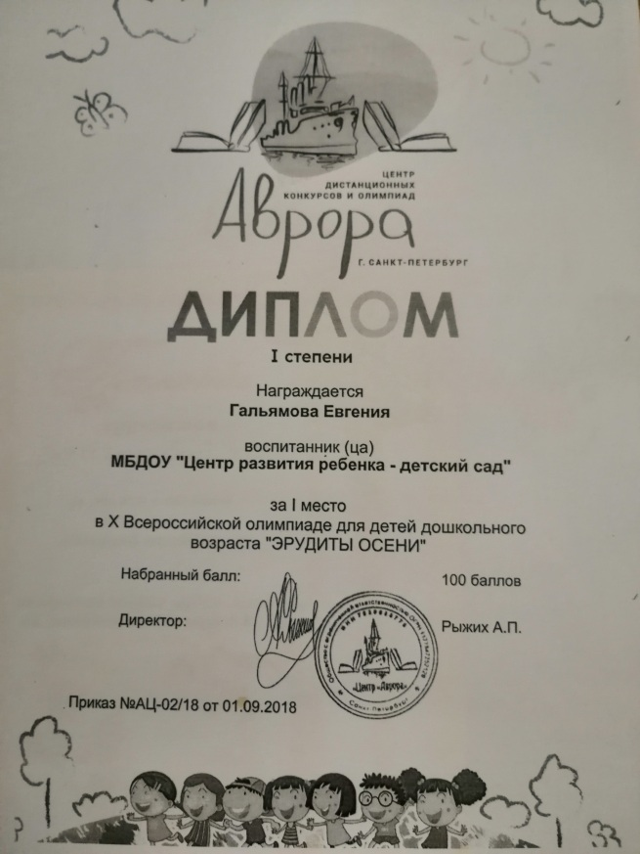
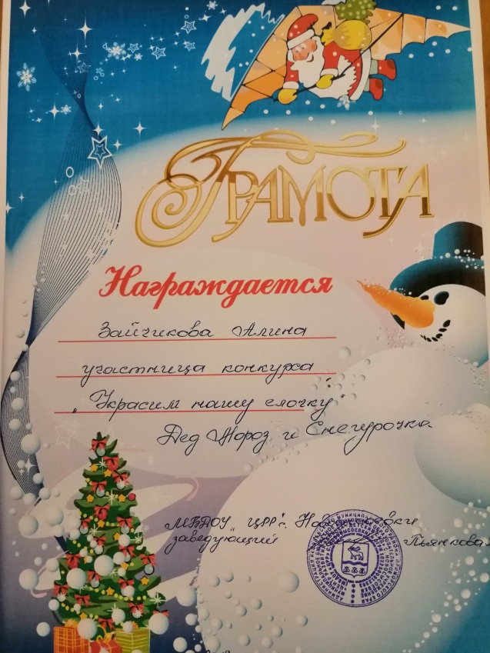
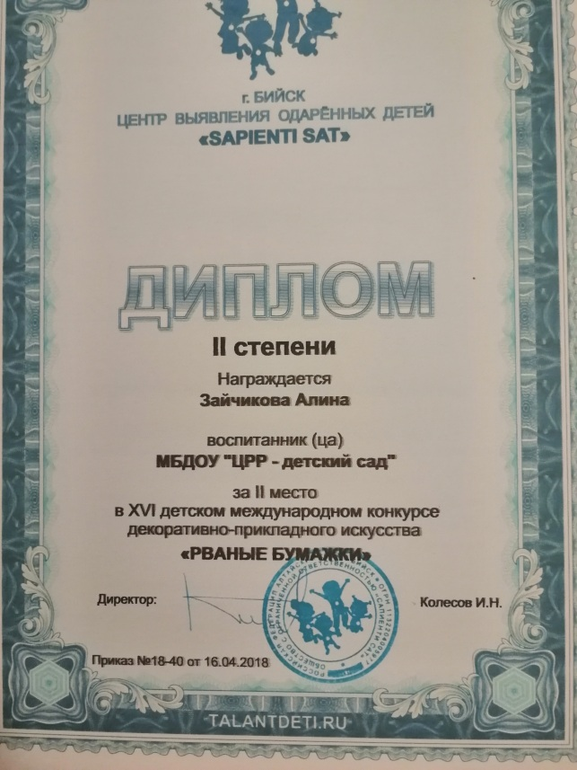
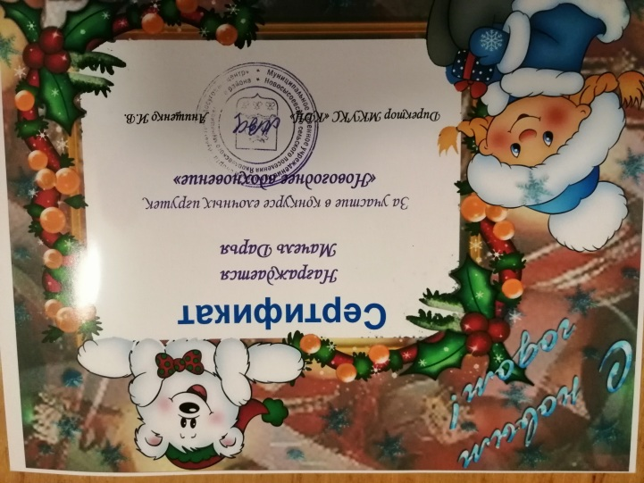
ДОСТИЖЕНИЯ ВОСПИТАННИКОВ

Slide 12
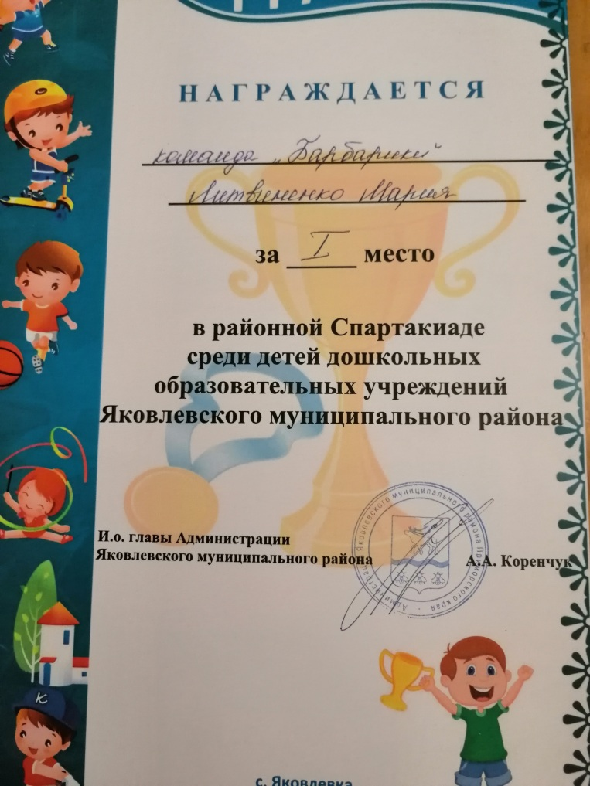
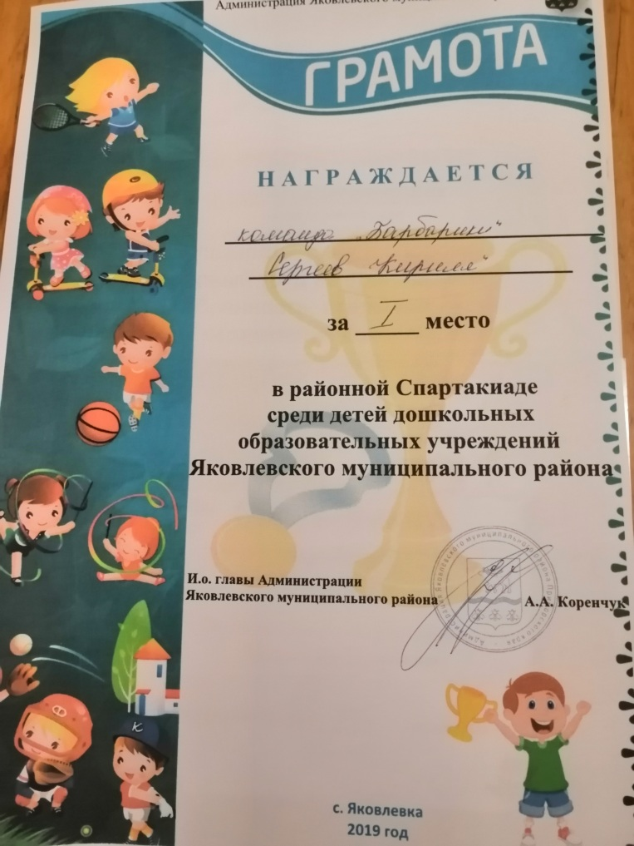


Slide 13
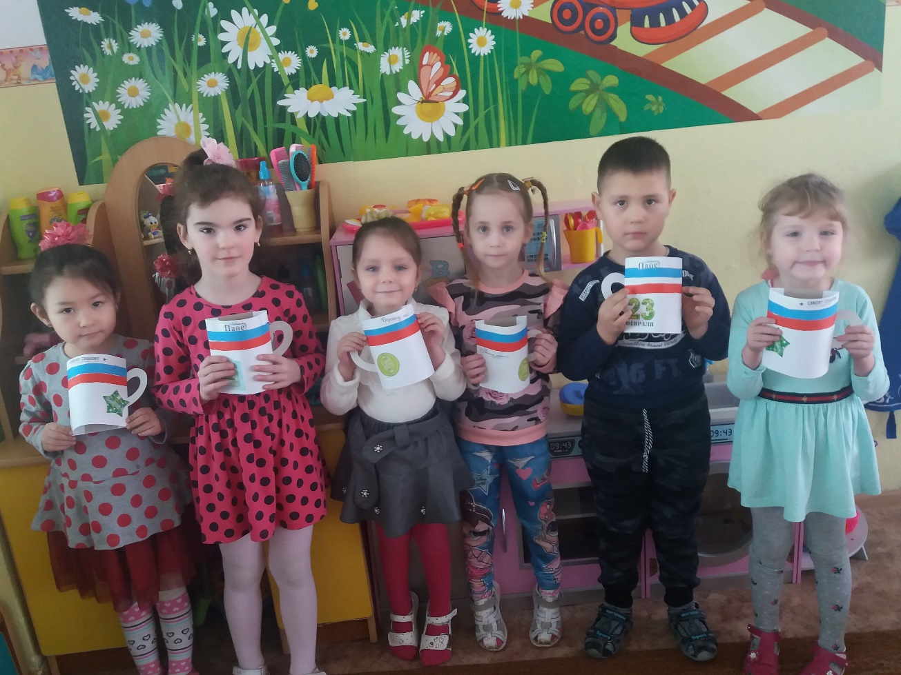
КРАТКОСРОЧНЫЙ ПРОЕКТ «НАША АРМИЯ СИЛЬНА»
Цель проекта: формировать у детей дошкольного возраста чувство патриотизма, гордости и уважения за Российскую армию.
Задачи:
1. Систематизировать, расширять и обобщать знания о Российской армии, родах войск, военной техники.
2. Уточнить представления детей о Российской армии – надёжной защитнице нашей Родины.
3. Дать элементарное представление о родах войск.
4. Воспитывать уважение к российским воинам.

Slide 14
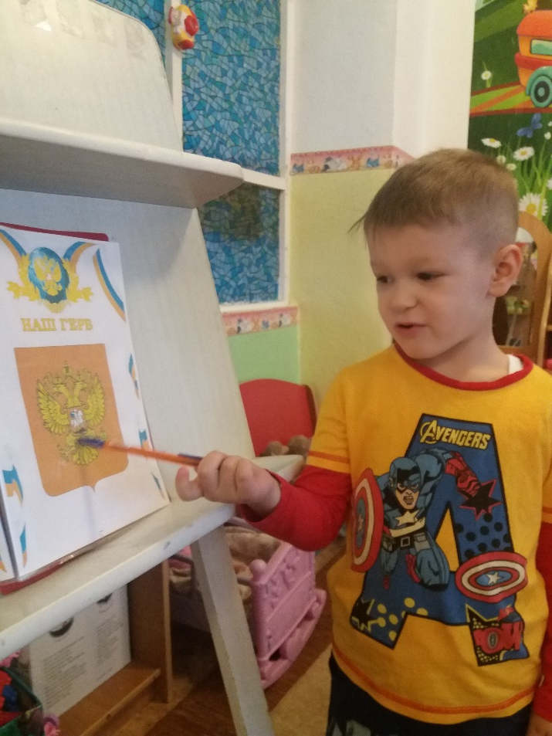
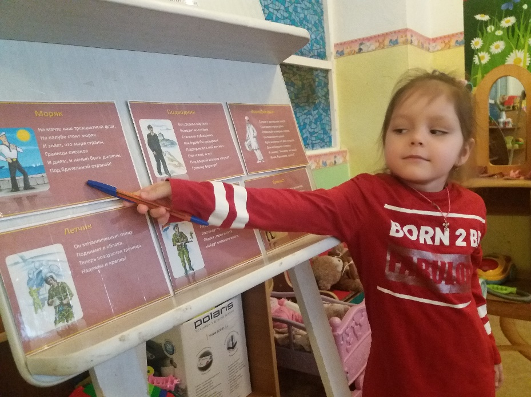
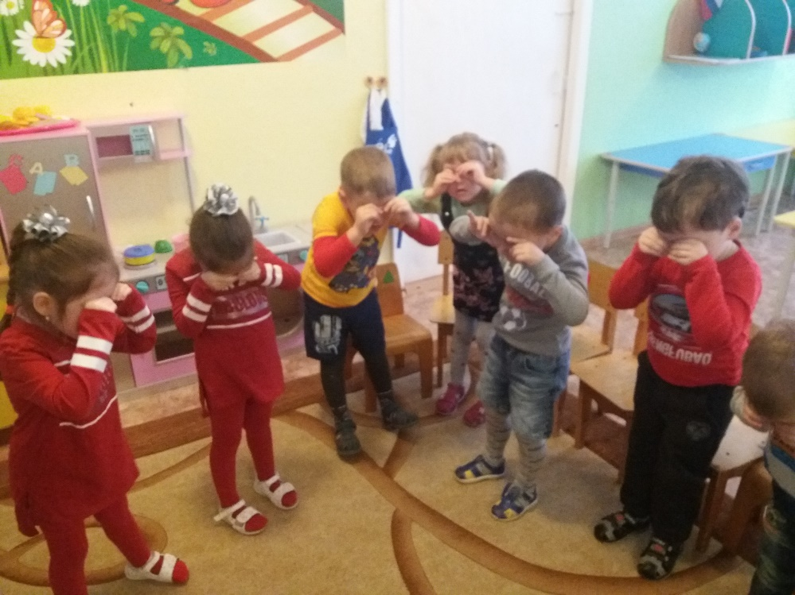
Изучаем символику нашей Родины, изучаем, какие войска составляют Российскую армию, играем в подвижную игру «Самолеты»

Slide 15
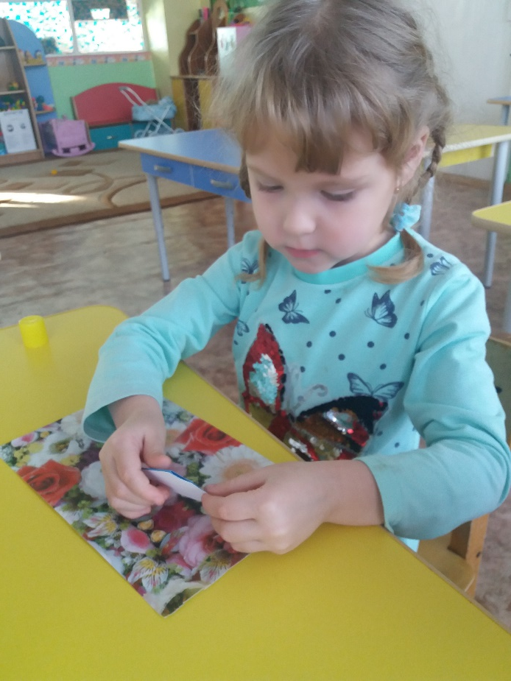
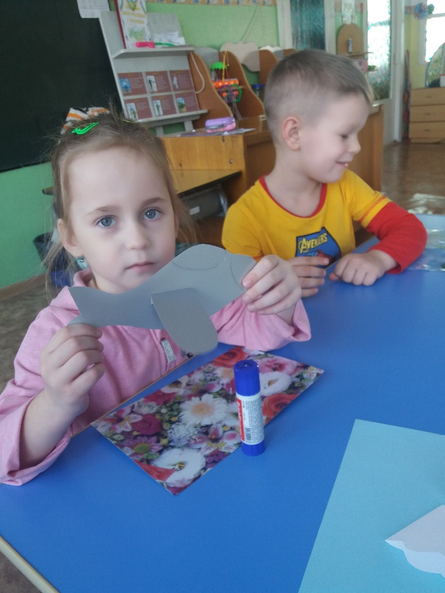
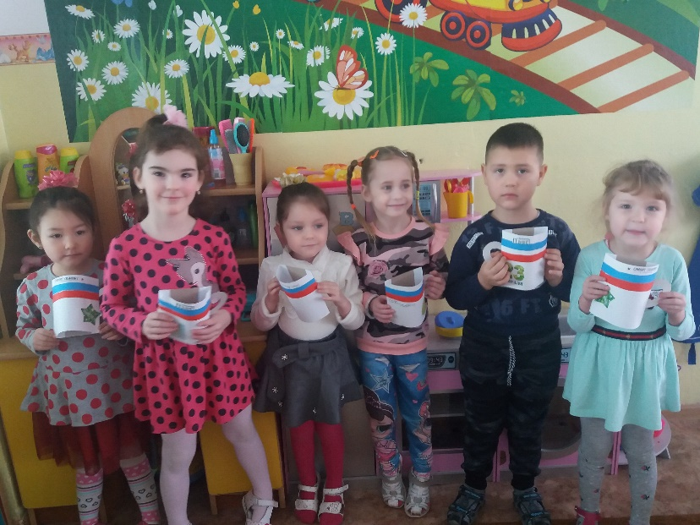
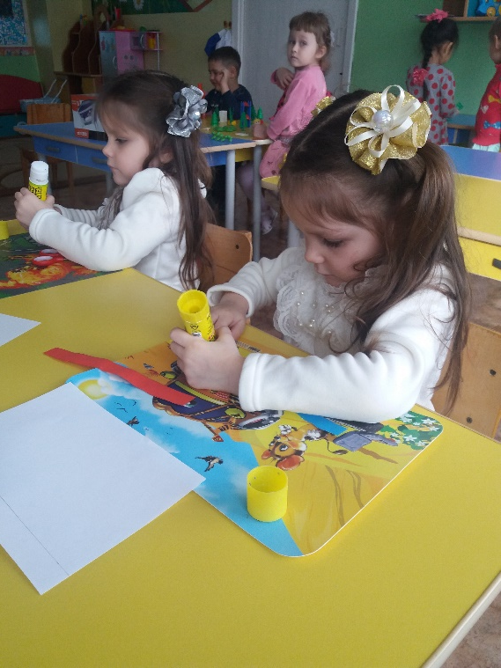
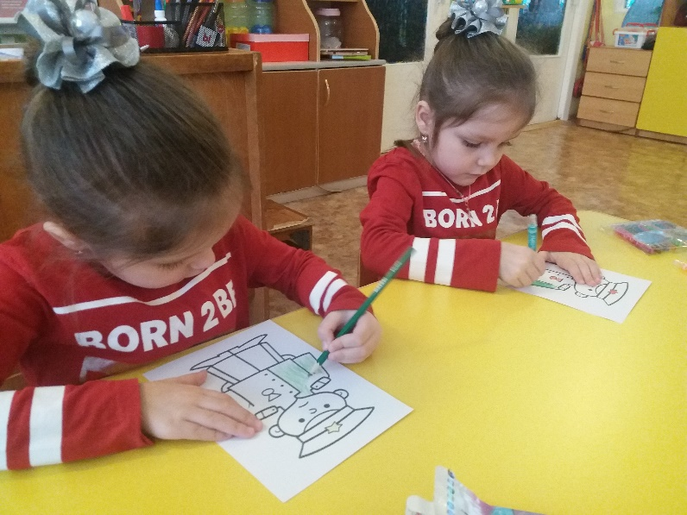
Готовим подарки для
защитников Отечества

Slide 16
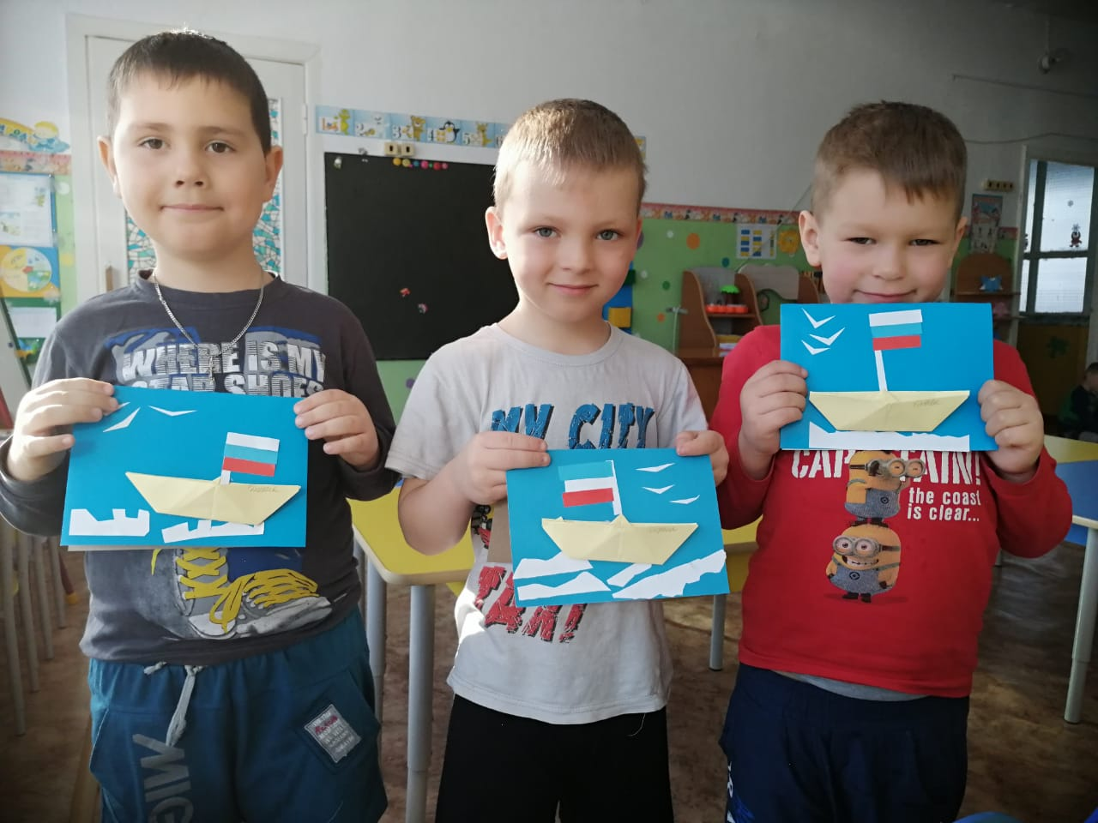
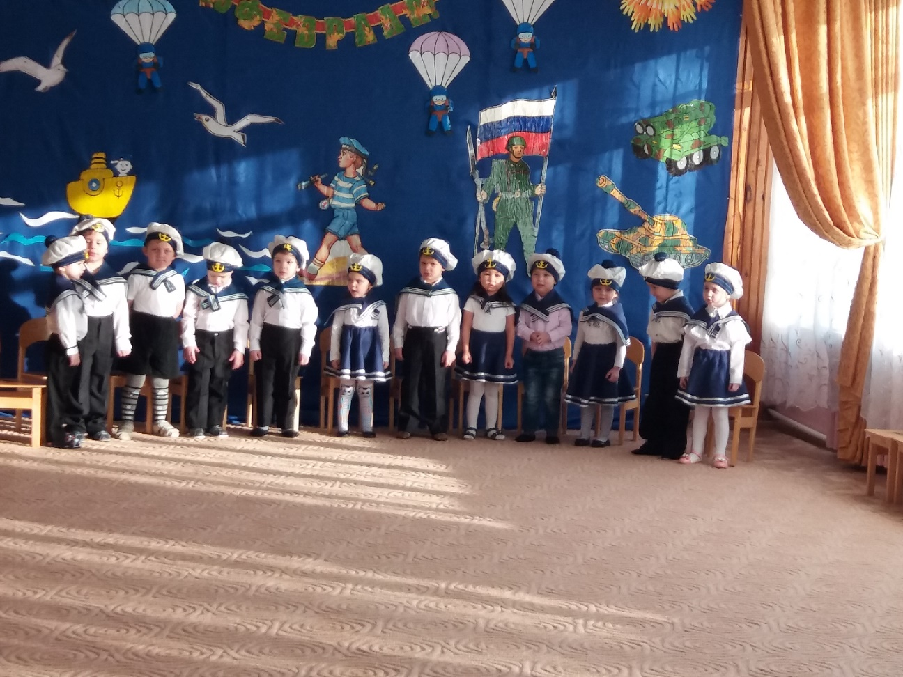
Праздник, посвященный Дню Защитника Отечества

Slide 17
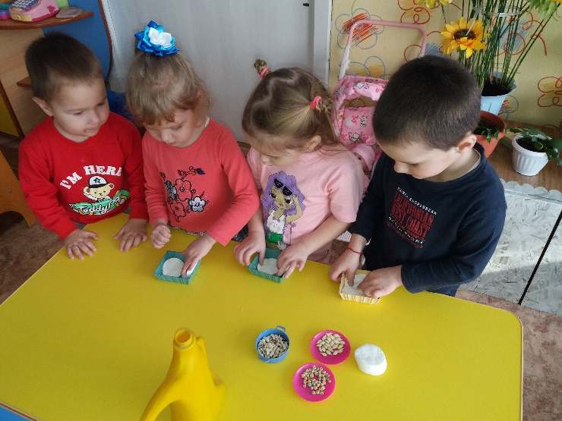
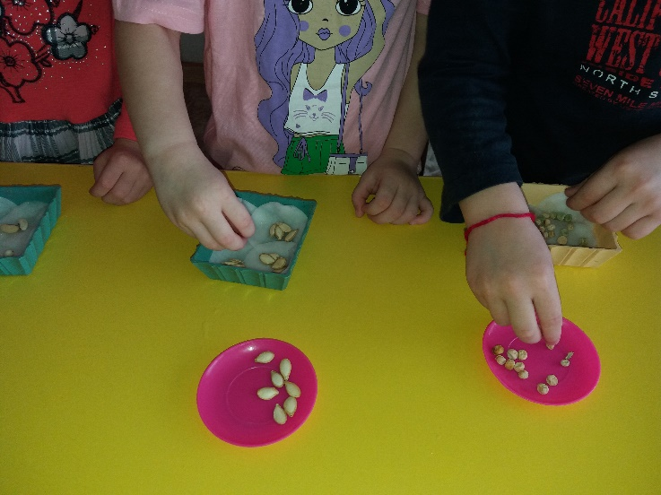
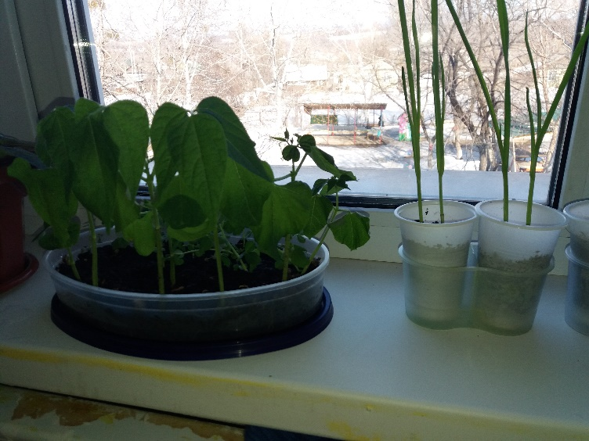
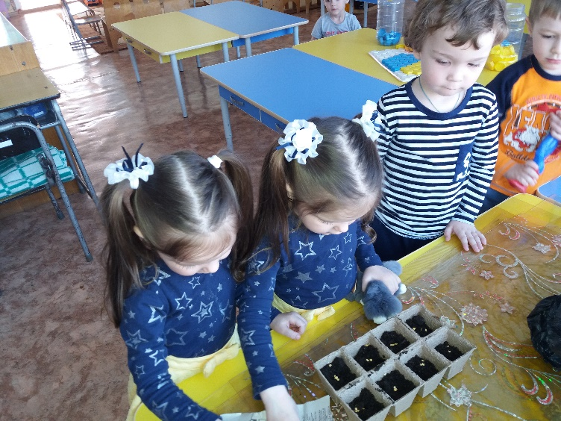
Фотоотчет проекта «Огород на окошке»

Slide 18
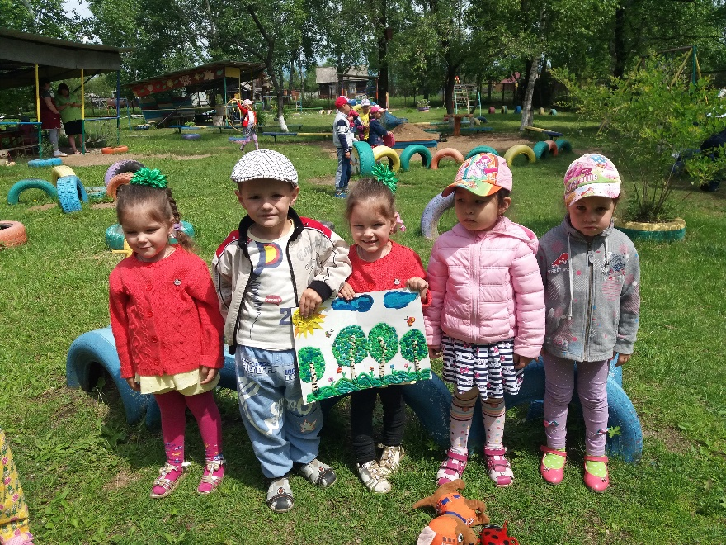
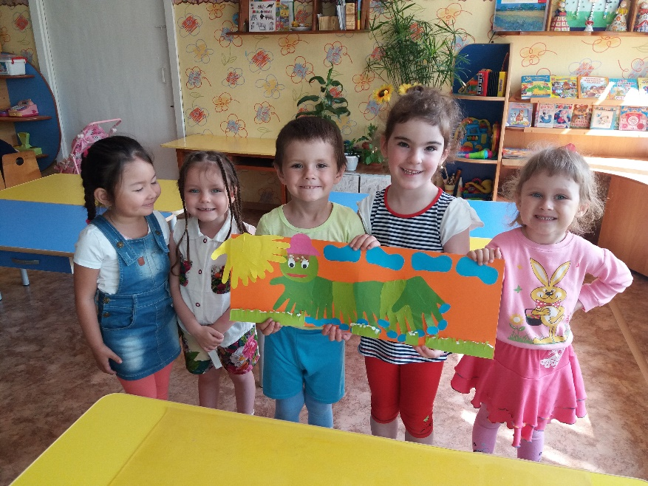
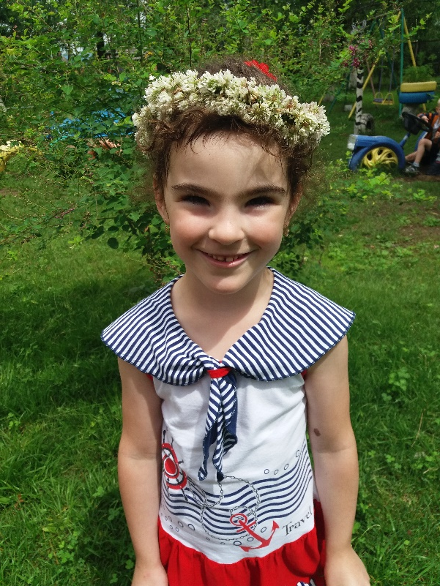
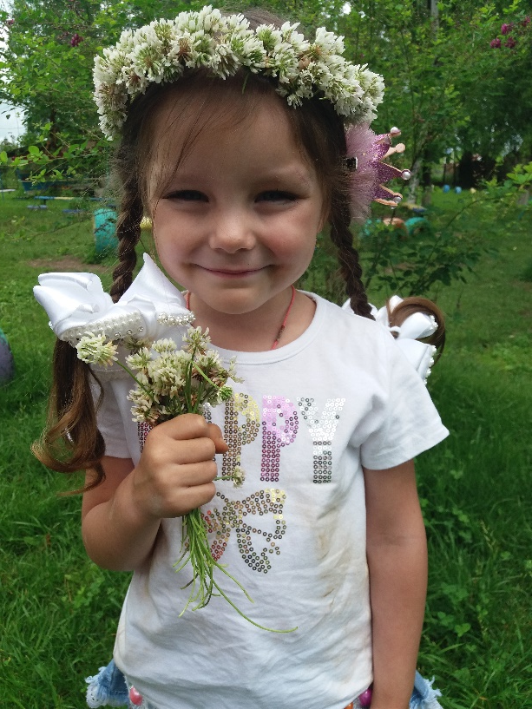
ЛЕТО КРАСНОЕ!

Slide 19
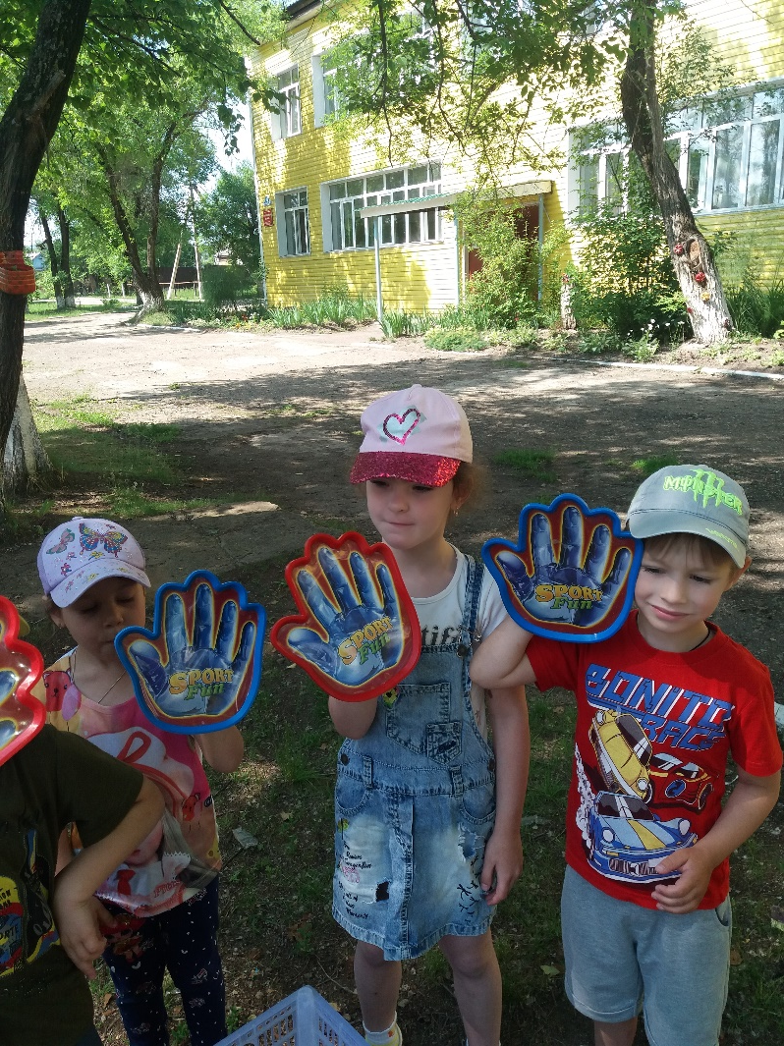
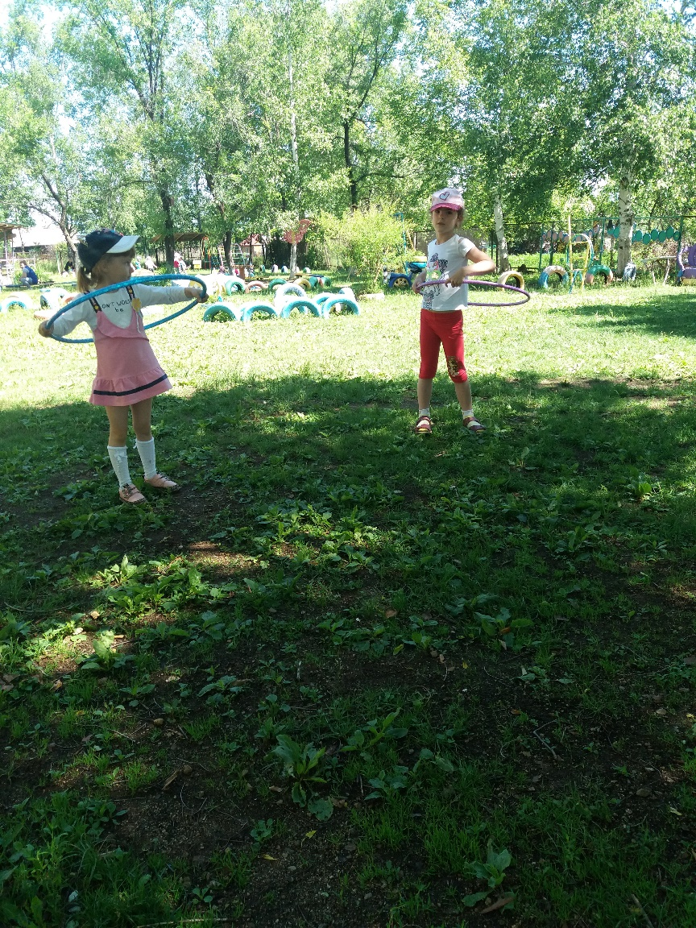
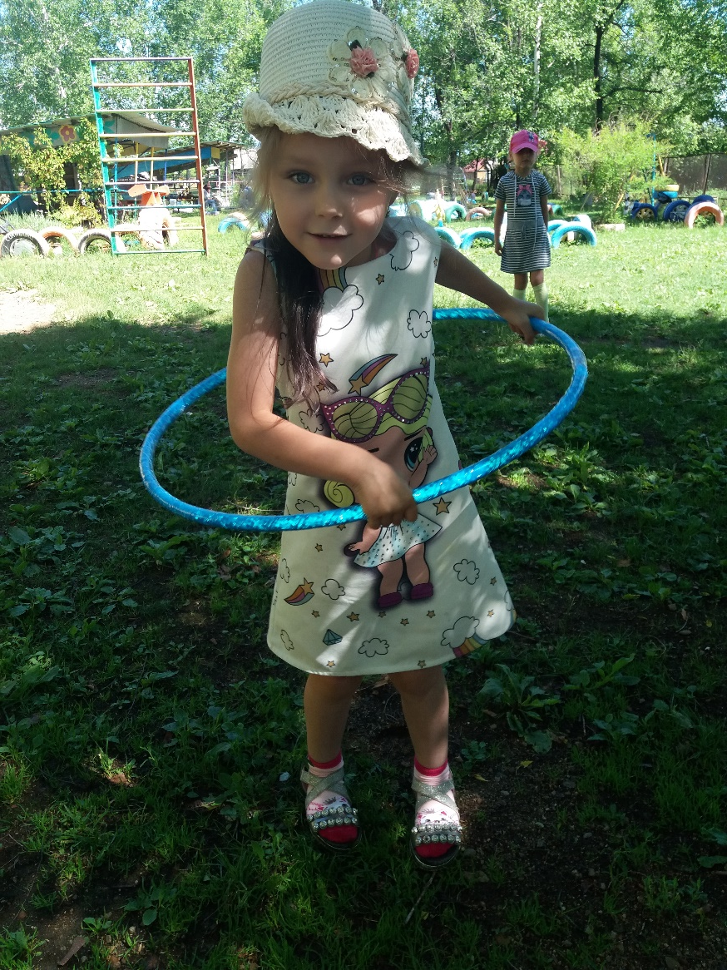

Slide 20
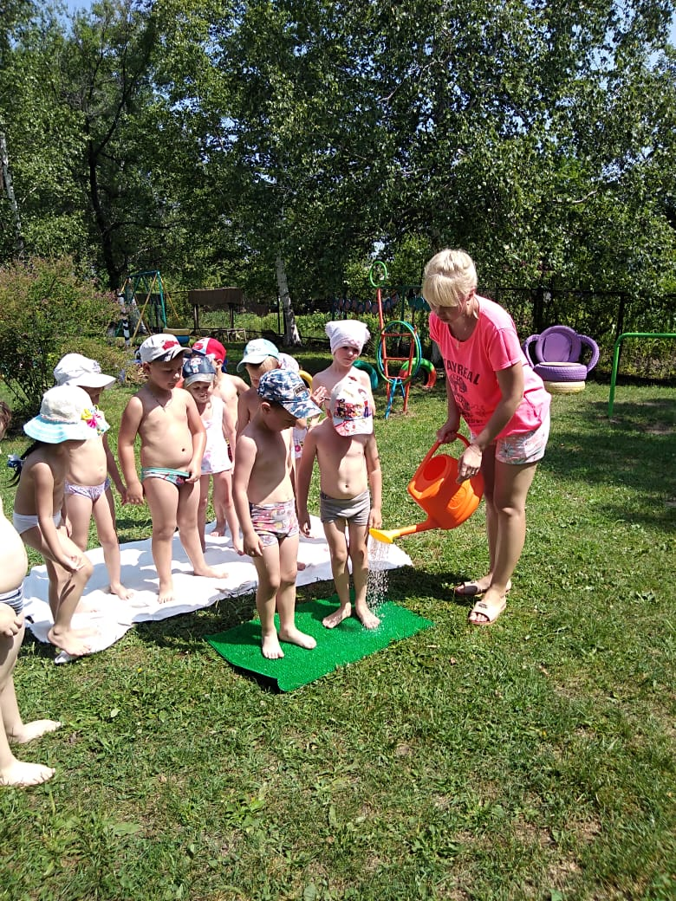
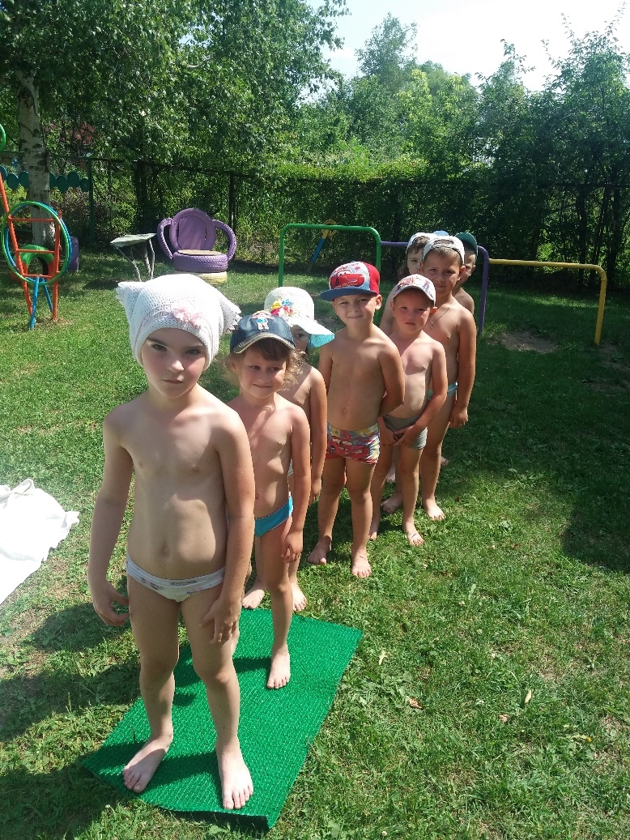
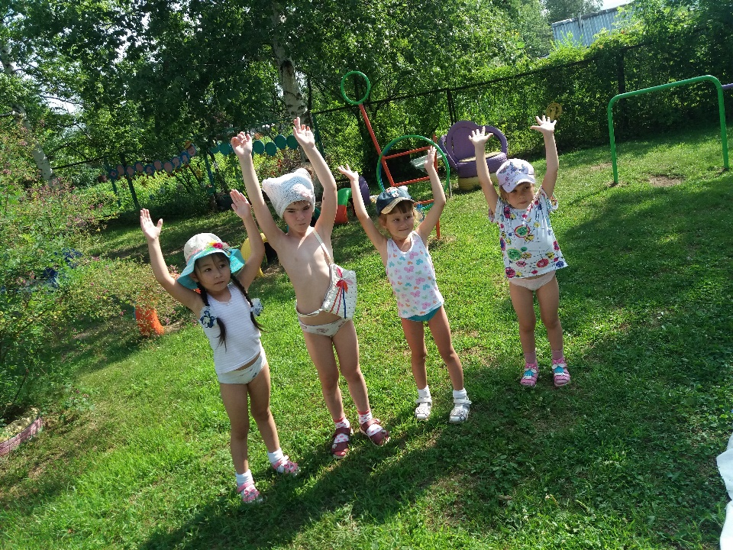
Здоровье ребенка-это не просто!
Это основа для дальнейшего роста,
Для развития способностей, различных задатков.
Будет здоровье и все будет в порядке!

Slide 21
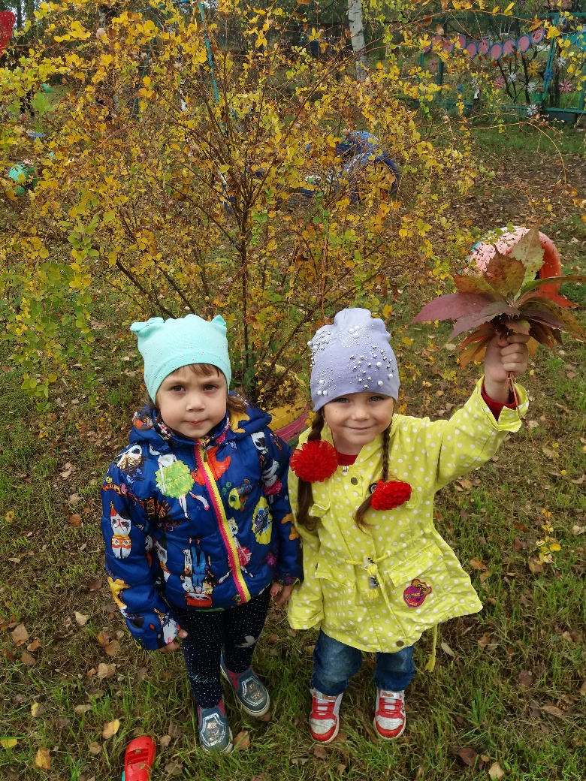
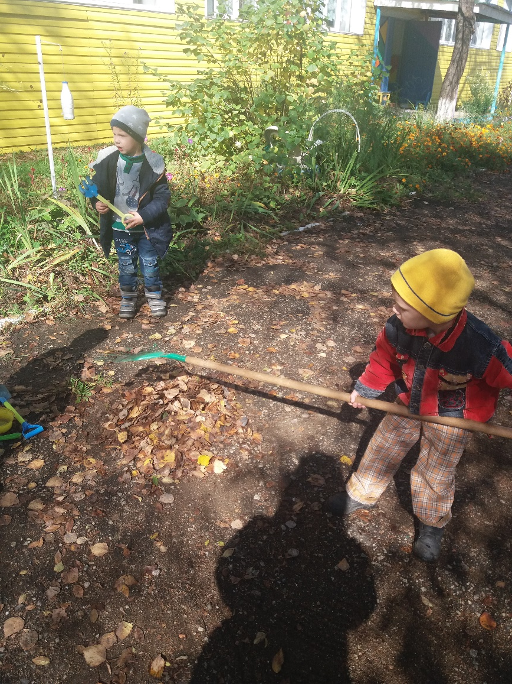
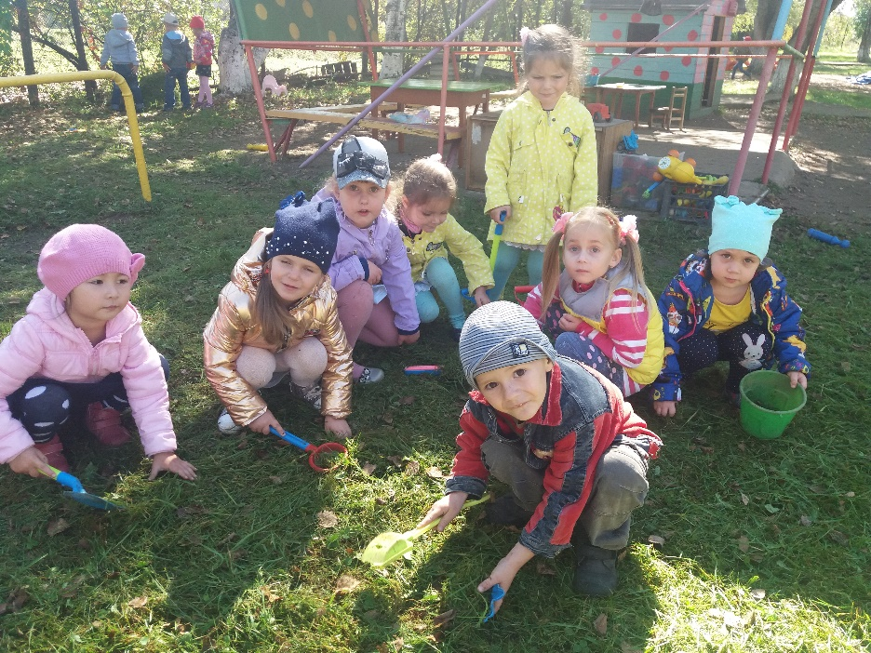
ОСЕНЬ, ОСЕНЬ, ОСЕНЬ
СНОВА К НАМ ПРИШЛА!
ОСЕНЬ,ОСЕНЬ,ОСЕНЬ
ЧУДНАЯ ПОРА!

Slide 22
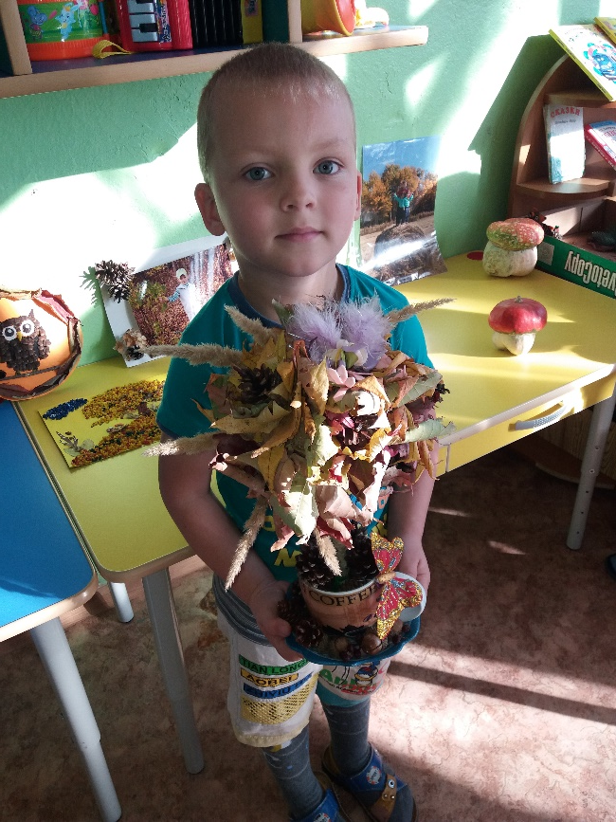
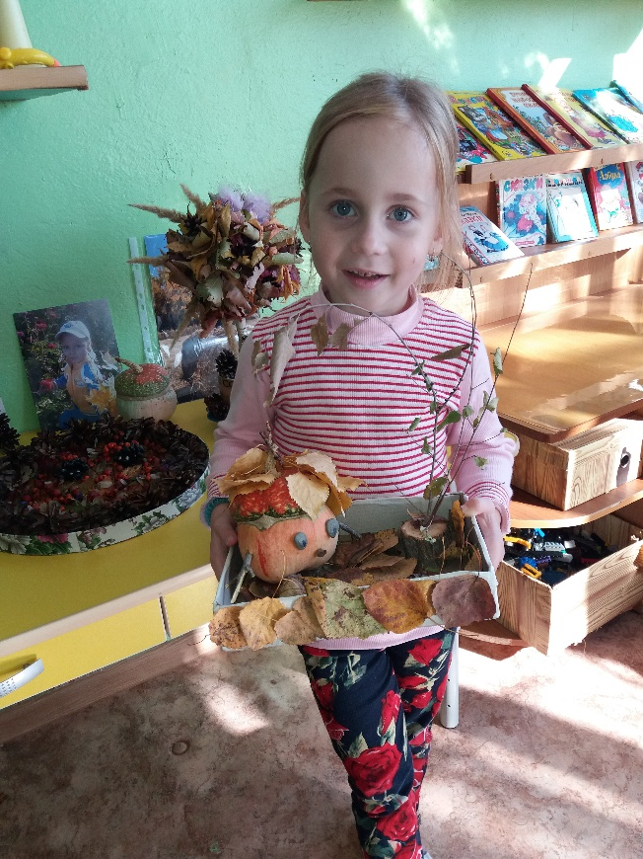
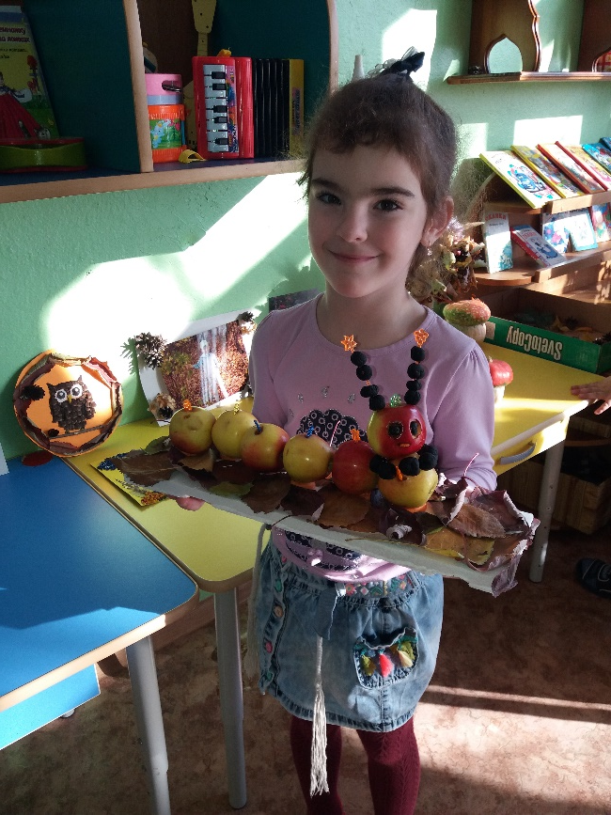
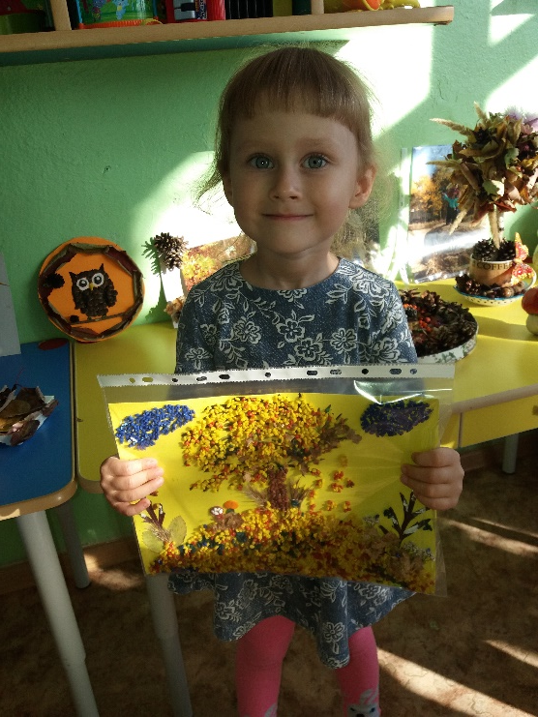


Slide 23





Снег на улице и стужа.
Крепким льдом покрыта лужа,
Но полезно без сомнения,
На свежем воздухе движение!

Slide 24

Научить человека быть счастливым нельзя,
но воспитать его так,
чтобы он был счастливым, можно.
(А. С. Макаренко)

Slide 25

БЛАГОДАРЮ ЗА ВНИМАНИЕ!
Сайт infourok.ru, ссылка на страницу http://infourok.ru/user/zaychikova-olga-sergeevna
Портфолио и дополнительная информация на сайте: https://crr-novosysoevka.nubex.ru/

